Slide 1
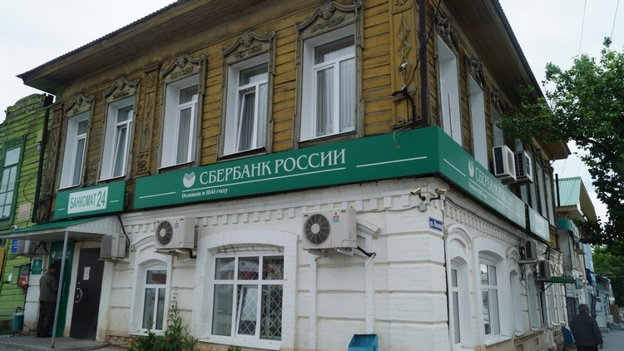
Наименование организации:
Дополнительный офис №7003/0660 Пао Сбербанк
Адрес организации: г.Красноуфимск
ул. куйбышева, 13
Руководитель:Швецова Екатерина Алексеевна
Выполнила студентка ГБПОУ
СО Красноуфимский аграрный колледж Иванова Марина

Slide 2
ПАО Сбербанк
- крупнейший банк в России и один из ведущих глобальных финансовых институтов. На долю Сбербанка приходится около трети активов всего российского банковского сектора. Сбербанк является ключевым кредитором для национальной экономики и занимает крупнейшую долю на рынке вкладов. Учредителем и основным акционером ПАО Сбербанк является Центральный банк Российской Федерации.

Slide 3
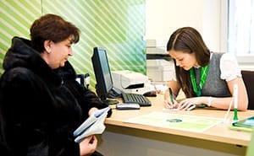
ДО №7003/0660 ПАО «Сбербанк» базируется на обслуживании физических лиц.

Slide 4
Основные виды услуг для физических лиц, которые предоставляет банк это:
расчетно-кассовое обслуживание
размещение денежных средств во вклады
размещение денежных средств в ценные бумаги
операции с ценными бумагами
кредитование
покупка и продажа иностранной валюты
предоставление в аренду индивидуальных сейфов для хране­ния ценностей
выдача и обслуживание международных банковских карт

Slide 5
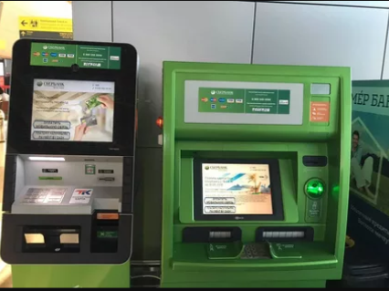
Программное обеспечение ПАО Сбербанка
В банке установлены устройства самообслуживания, они позволяют совершать основные банковские операции не только с использованием банковской карты, но и наличными денежными средствами.

Slide 6
С помощью устройства самообслуживания можно проводить следующие операции:
погашение кредита
перевод средств с карты на вклад или на другую карту
оплата за пользование домашним телефоном
оплата услуг Интернет-провайдеров
Оплата мобильных операторов
Оплата спутникового и кабельного телевидения
Оплата штрафов ГИБДД

Slide 7
Виды платежных карт Сбербанка
Пластиковые карты Сбербанка бывают:
Дебетовые: классические, премиальные, платиновые, молодежные, социальные, карты мгновенной выдачи, доп.карты, карты с индивидуальным дизайном;
кредитные: классические, молодёжные, золотые, карты мгновенной выдачи;
партнёрские: карта «Подари жизнь», «аэрофлот»

Slide 8
Лицензии банка на осуществление банковской деятельности

Slide 9
СПАСИБО ЗА ВНИМАНИЕ!!!

